Slide 1
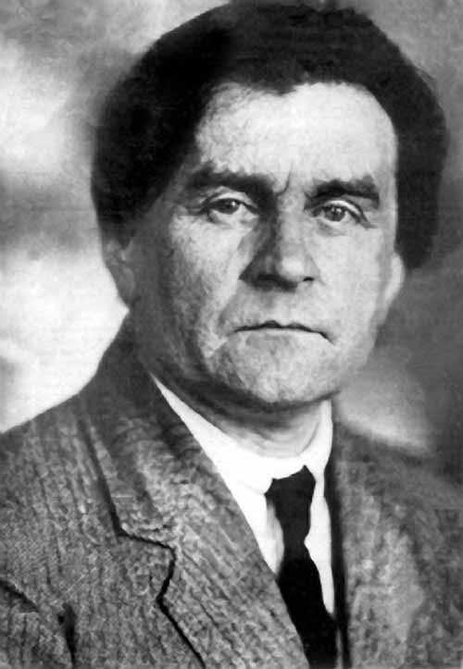
Казимир Малевич
Харківська гімназія №55
Виконали
учениці 10-А класу
Самойленко Олеся,
Халізєва Владислава
Харків 2014
Notes:
Казимир Малевич
Казимир Малевич народився 11 (23) лютого 1879 року в Києві. На поширену думку дата народження Казимира Малевича - 1878 рік, однак, згідно з дослідженням київського мистецтвознавця Дмитра Горбачова, архівні записи метрики, знайдені в 2004 році говорять про те, що дата народження Казімра Малевича - 1879 рік.
Батьки Малевича і сам він були поляками за походженням. Батько працював керівником на цукровому заводі відомого українського промисловця Терещенка в селі Пархомівка (Харківська область). За даними однієї газети, існує легенда про те, що батьком Малевича був білоруський етнограф і фольклорист Северин Антонович Малевич (1845-1902). Мати Людвіга Олександрівна (1858-1942) була домогосподаркою. У подружжя Малевичів народилося чотирнадцять дітей, але тільки дев'ять з них дожили до зрілого віку. Казимир був первістком. Малювати почав вчитися самостійно, після того, як у віці 15 років мати подарувала йому набір фарб. У віці 17 років якийсь час провів у Київській художній школі М. І. Мурашка.
У 1896 році сім'я Малевичів влаштувалася в Курську. Там Казимир працював дрібним чиновником, але кинув службу ради кар'єри художника. Перші роботи Малевича написані в стилі імпресіонізму.
Пізніше Малевич став одним з активних учасників футуристичних виставок. У 1913 році оформляв футуристичну оперу «Перемога над Сонцем». Згідно зі спогадами самого художника, саме під час роботи над постановкою опери до нього прийшла ідея «Чорного квадрата» - задник декорації однієї зі сцен вдавав із себе квадрат, наполовину зафарбований чорним.
У 1919-1922 роках Казимир Малевич викладав у Народній художній школі "нового революційного зразка" у Вітебську, яку очолював Марк Шагал. У Вітебську навколо художника складається група відданих учнів - УНОВІС (ствердна Нового Мистецтва). Тут же, під впливом Ель Лисицького, Малевич звертається до архітектури. У 20-і роки брав участь в оформленні вистав В. В. Маяковського «Містерія-Буф».
З 1924 по 1926 рік - директор Ленінградського державного інституту художньої культури (ГІНХУК), очолює в ньому формально-теоретичний відділ. У 1926 році експонує Архитектон на щорічній виставці ГІНХУКа. 10 червня в «Ленінградській правді» опублікована стаття Г. Сірого «Монастир на госснабженіі», що послужила приводом для закриття ГІНХУК. Анульований збірник праць Інституту з роботою Малевича, в кінці року ГІНХУК ліквідовано.
Був членом «Об'єднання сучасних архітекторів» (ЗЗА).
У 1929 році Малевич був призначений Луначарським "народним комісаром ІЗО Наркомосвіти ".
У 1930 році твори митця експонуються на виставках у Берліні та Відні.
Восени 1930 року Малевич був заарештований НКВД як« німецький шпигун ». У в'язниці він пробув до грудня 1930 року. Під арештом на довгі роки в СРСР виявилися його картини.
У 1931 році працює над ескізами розпису Червоного театру в Ленінграді.
У 1932 отримує посаду керівника Експериментальної лабораторії в Російському музеї.
Малевич був послідовним пропагандистом власної теорії. Навколо нього з часом утворилася група однодумців УНОВІС (ствердна нового мистецтва). Творіння російських художників-авангардистів початку століття підірвали застаріле візуальне свідомість.
Входив до групи молодих художників «Ослина хвіст».
Найзнаменитіше живописний твір МалевичаЧорний квадрат(1915), яке стало своєрідним мальовничим маніфестом супрематизму. Містичним доповненням до картини служать «Чорний коло» і «Чорний хрест».
1933 рік - початок важкої хвороби.
У 1935 році пізні портрети Малевича експонуються на Першій виставці ленінградських художників (останній показ робіт Малевича на батьківщині - аж до 1962 року). Помер в Ленінграді в 1935 році.
За заповітом, після смерті тіло Малевича було кремовано у супрематические труні, а потім урна була похована під улюбленим дубом художника поблизу села Немчиновці. Над могилою було встановлено кубічний бетонний монумент із зображеним чорним квадратом. У роки війни могила була втрачена.
В даний час її місцезнаходження було встановлено ентузіастами з достатньою точністю. Могила знаходиться недалеко від Радянського проспекту в Немчиновці, на схід від ставка. На місці могили встановлено невеликий монумент.
Знамениті картини:
«Супрематична композиція» - продано 3 листопада 2008 року на аукціоні Sotheby 's за $ 60,002,000
«Скаче червона кіннота»
«Чорний квадрат»
«Червоний квадрат»

Slide 2
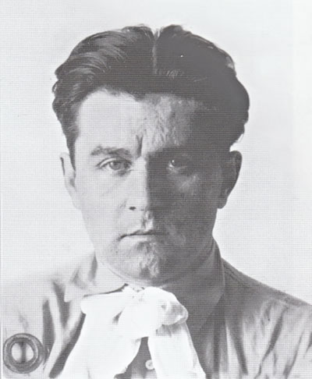
Казимир Малевич народився 11 (23) лютого 1879 року в Києві.

Slide 3
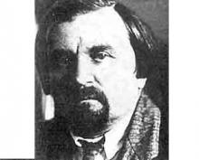
Батьки Малевича і сам він були поляками за походженням.

Slide 4
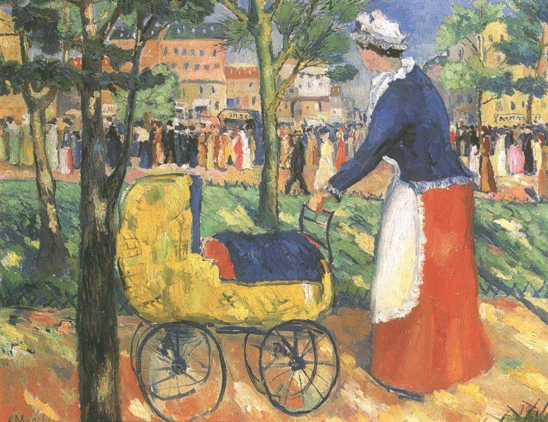
Малювати почав вчитися самостійно, після того, як у віці 15 років мати подарувала йому набір фарб.

Slide 5
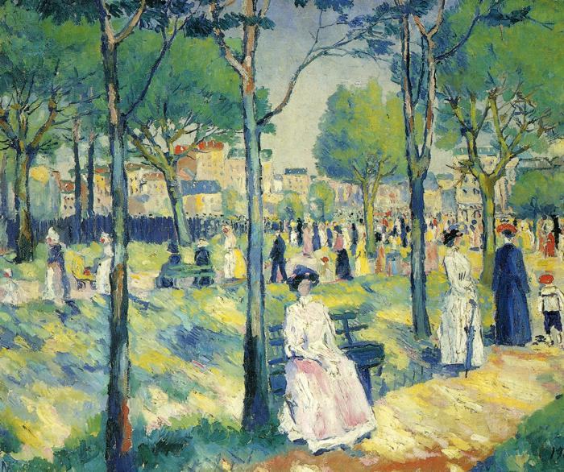
Перші роботи Малевича написані в стилі імпресіонізму.

Slide 6
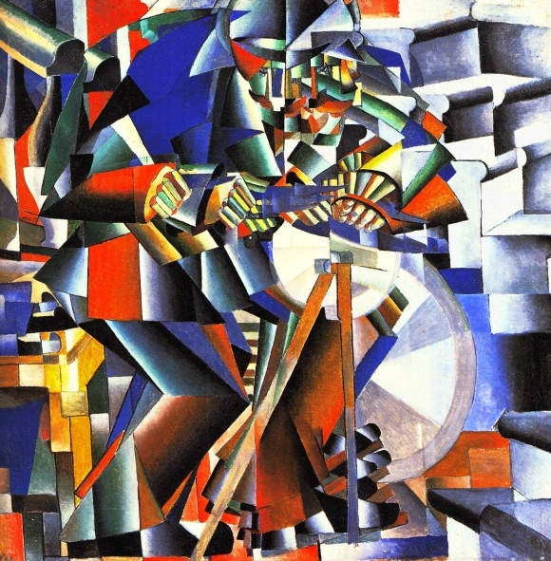
Пізніше Малевич став одним з активних учасників футуристичних виставок.

Slide 7
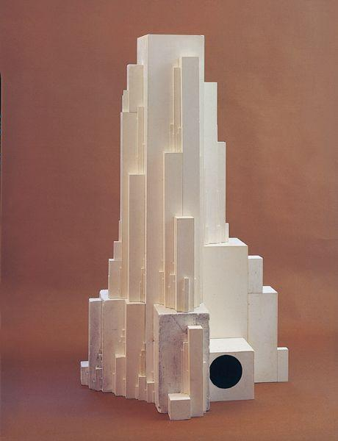
У Вітебську , під впливом Ель Лисицького, Малевич звертається до архітектури.

Slide 8
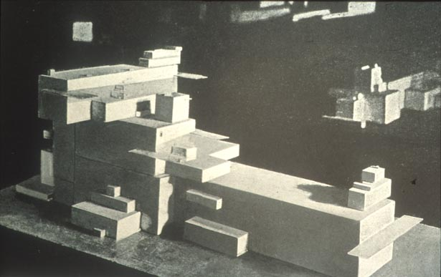
Був членом «Об'єднання сучасних архітекторів»

Slide 9
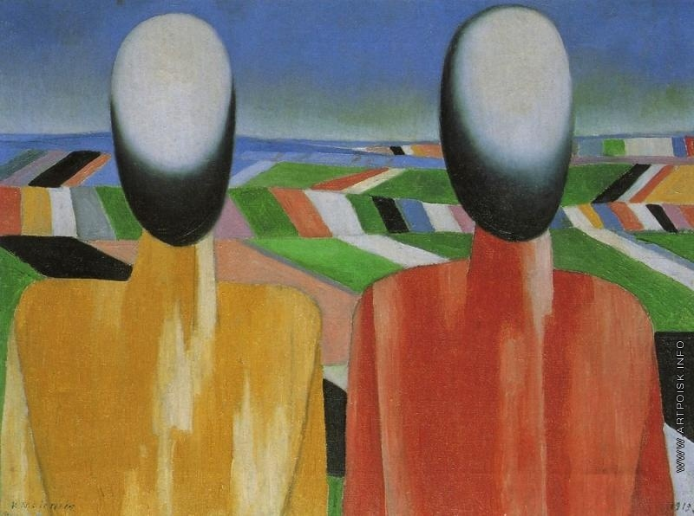
У 1930 році твори митця експонуються на виставках у Берліні та Відні.

Slide 10
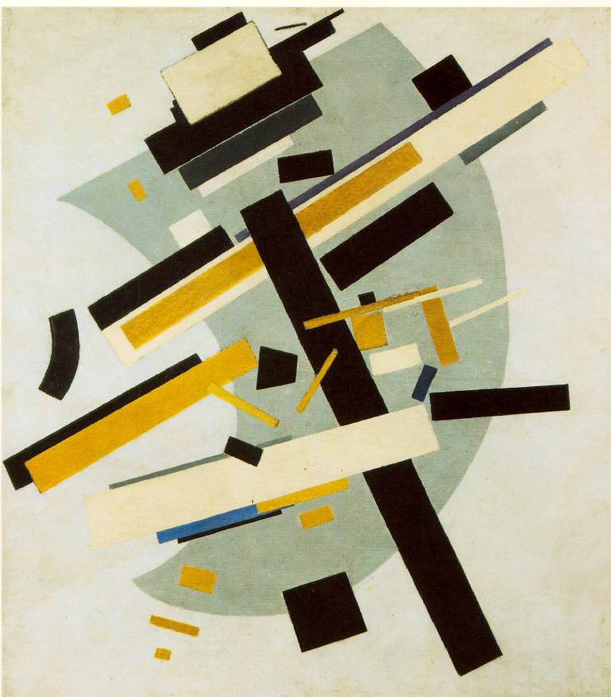
Малевич був послідовним пропагандистом власної теорії. Навколо нього з часом утворилася група однодумців УНОВІС.

Slide 11
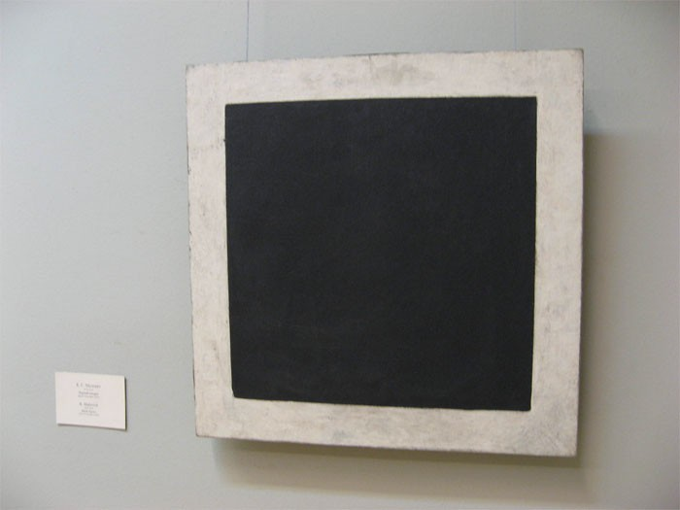
Найзнаменитіший живописний твір Малевича - Чорний квадрат, який став своєрідним мальовничим маніфестом супрематизму.

Slide 12
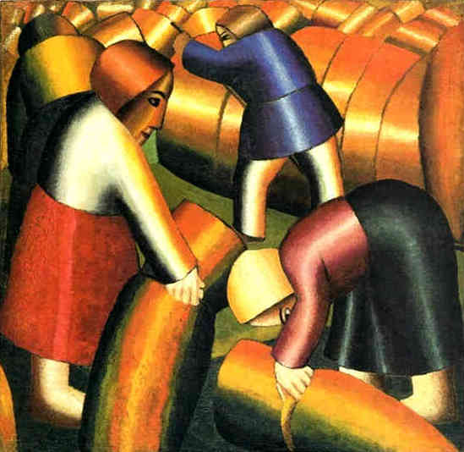
У 1935 році пізні портрети Малевича експонуються на Першій виставці ленінградських художників

Slide 13
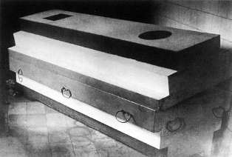
За заповітом, після смерті тіло Малевича було кремовано у супрематичній труні

Slide 14
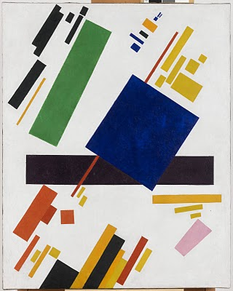
«Супрематична композиція»

Slide 15
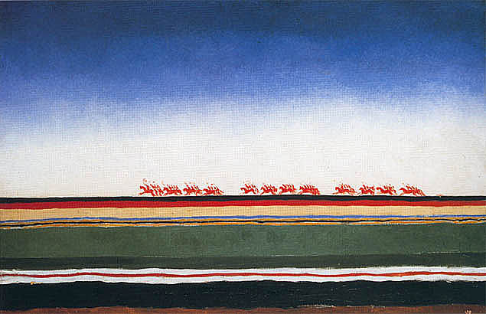
«Скаче червона кіннота»

Slide 16
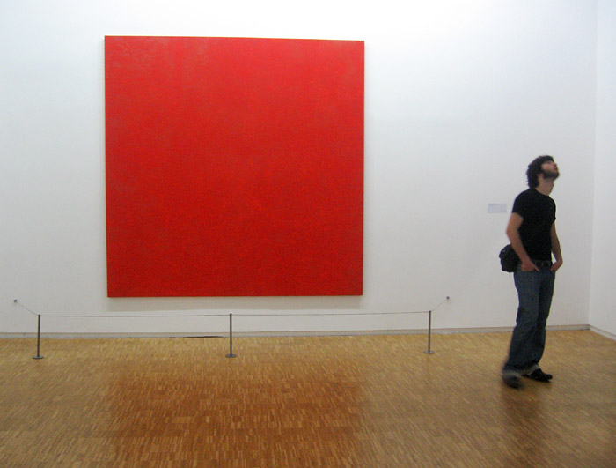
«Червоний квадрат»

Slide 17
Дякуємо за увагу!

